Slide 1




B
I
6
À
2
Ph ph Qu qu

Slide 2


Slide 3
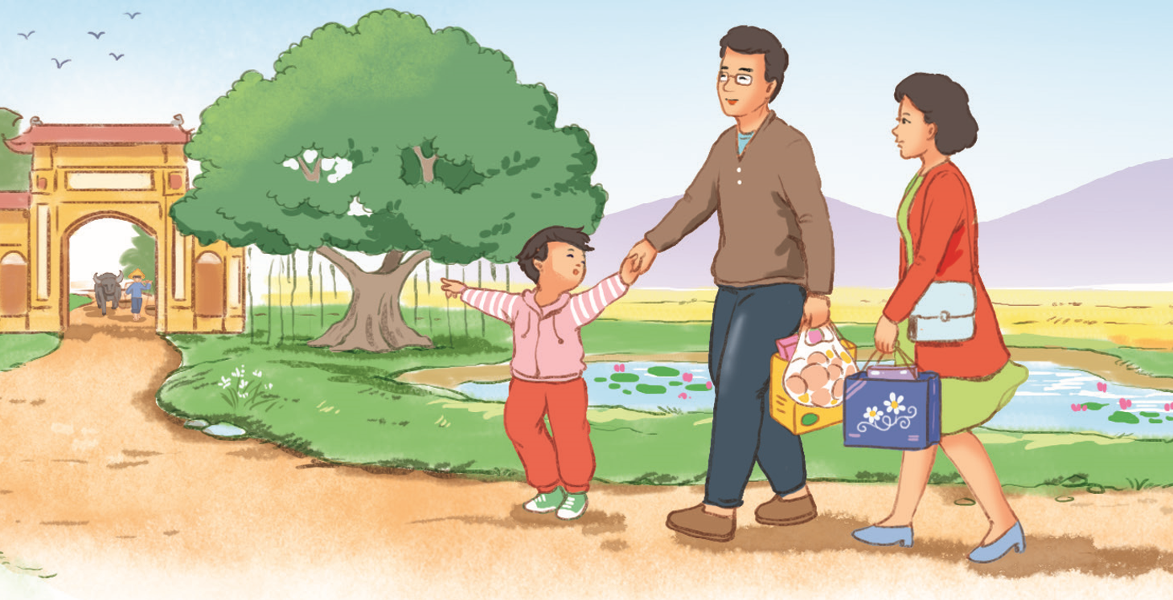
Cả nhà từ phố về thăm quê.
ph
qu

Slide 4


Slide 5
p - ph

Slide 6
qu

Slide 7
p - ph
qu
ph
ô
qu
ê
phố
quê

Slide 8
phà
phí
phở
quạ
quê
quế

Slide 9
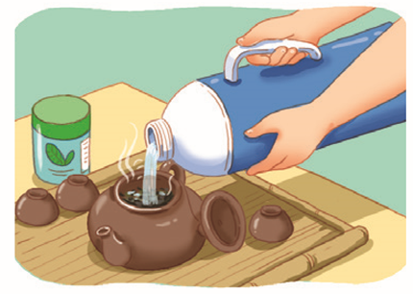
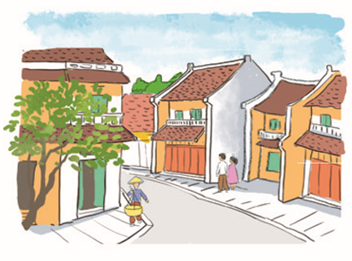
pha trà
phố cổ
ph
ph

Slide 10

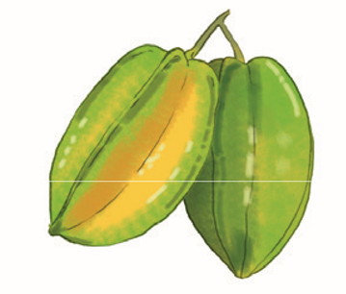
quê nhà
quả khế
qu
qu

Slide 11
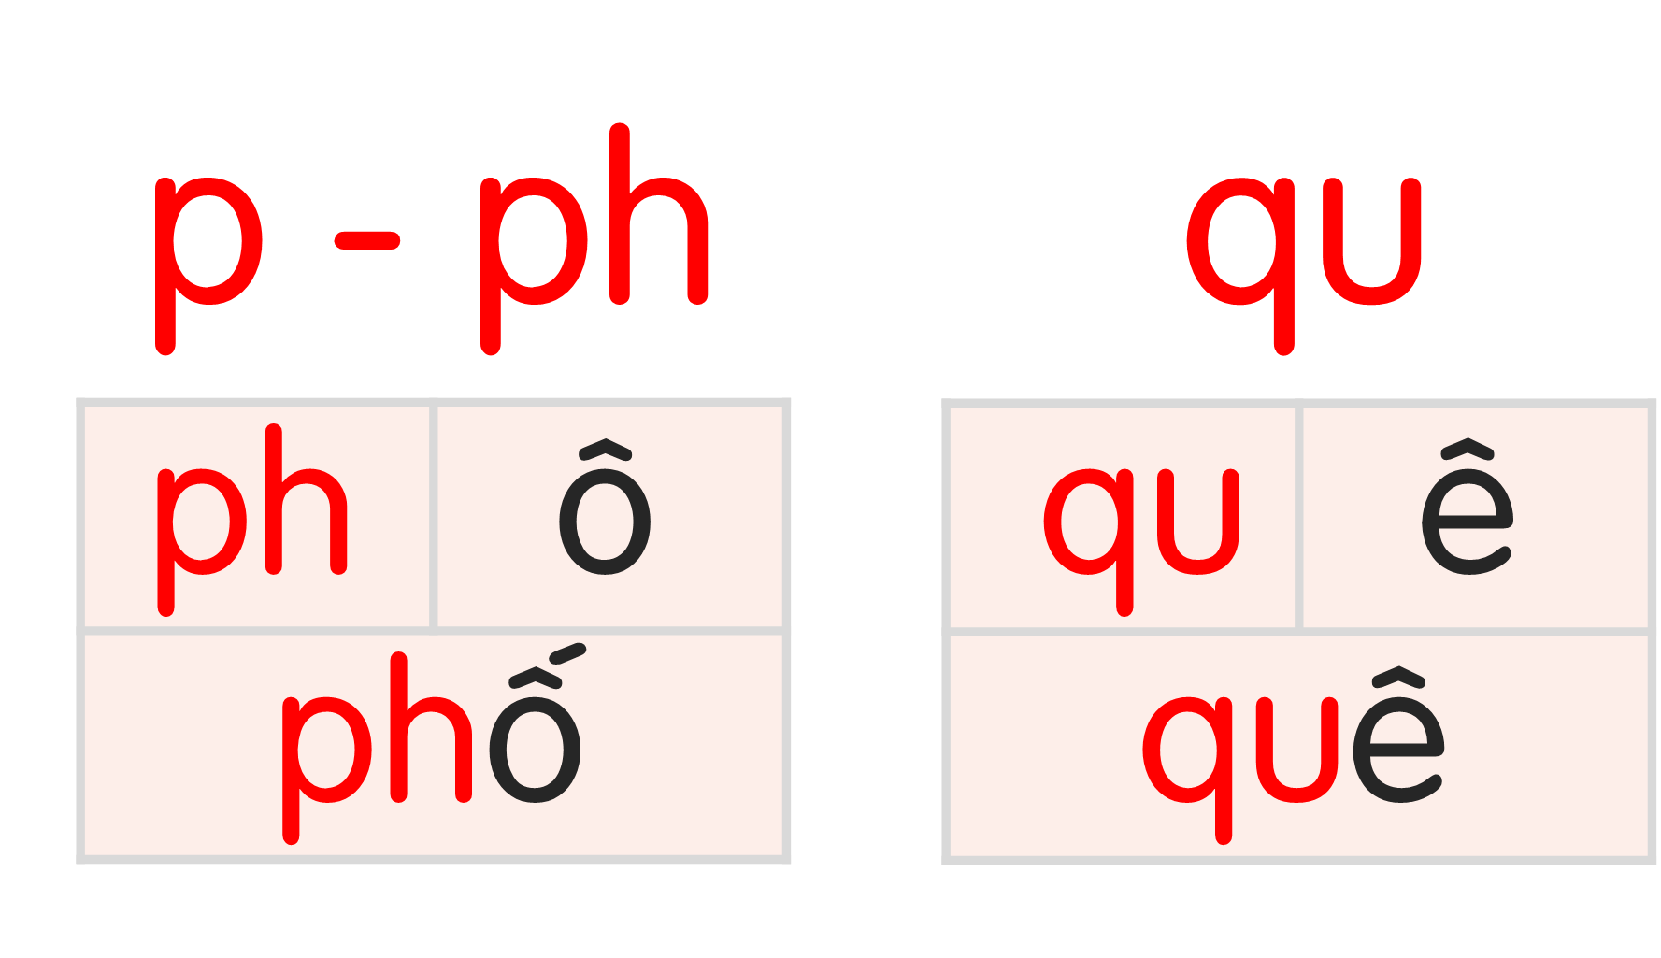
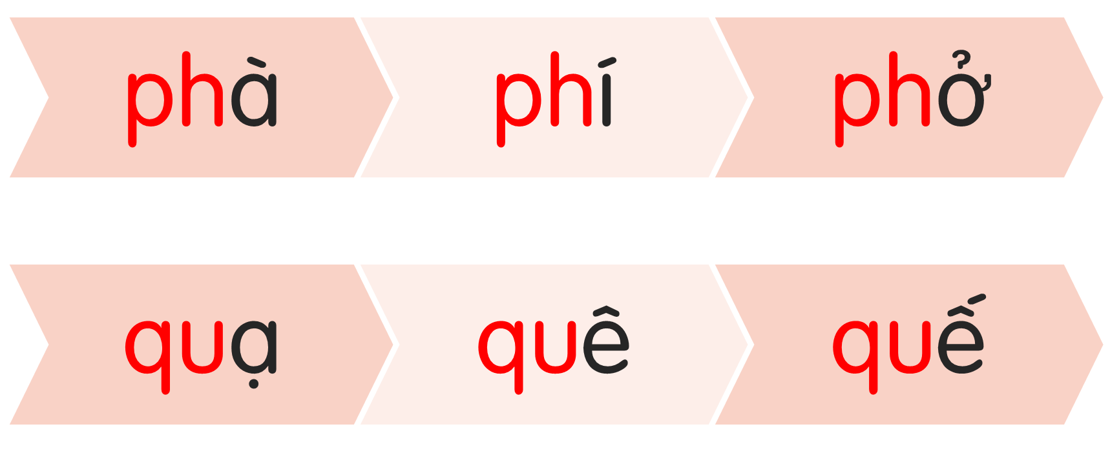
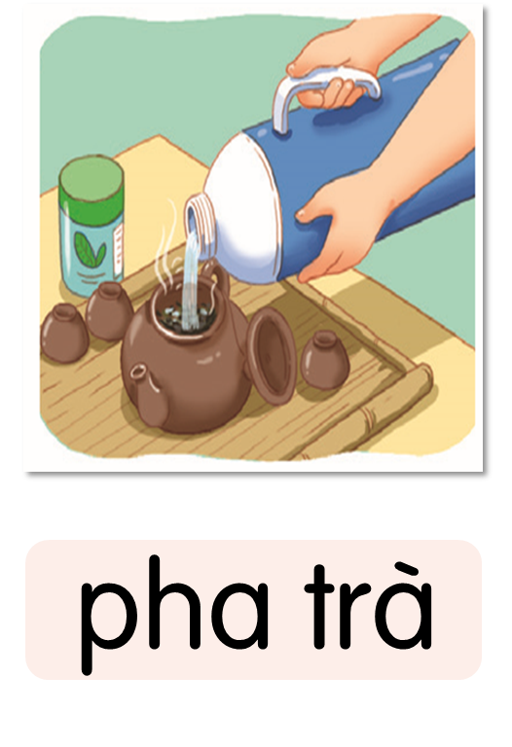
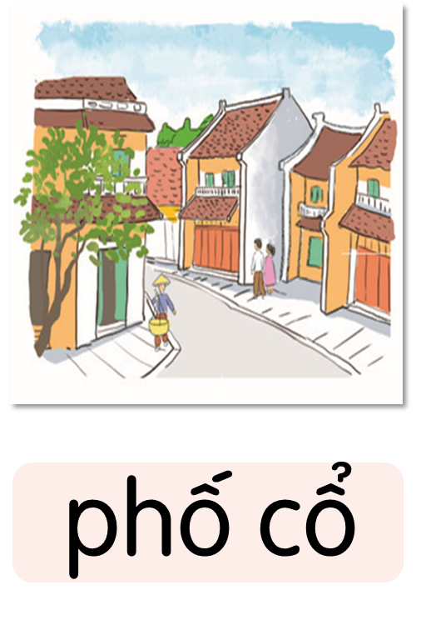

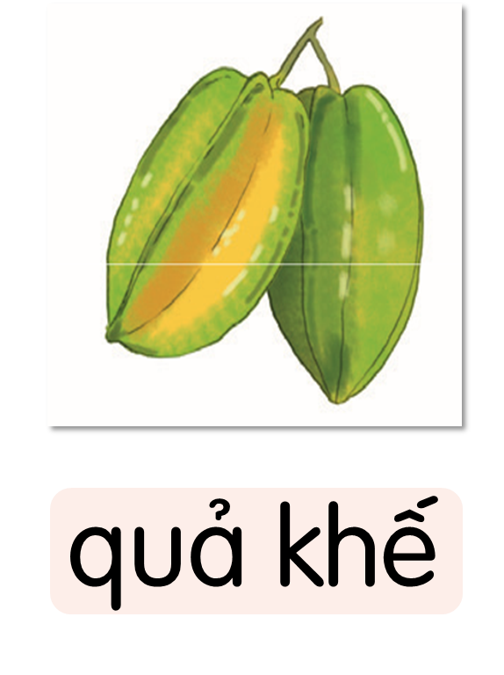

Slide 12


Slide 13
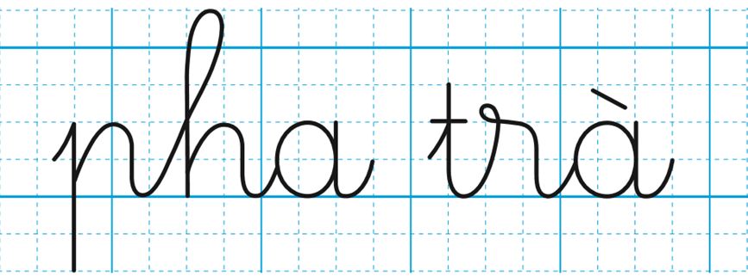

Slide 14
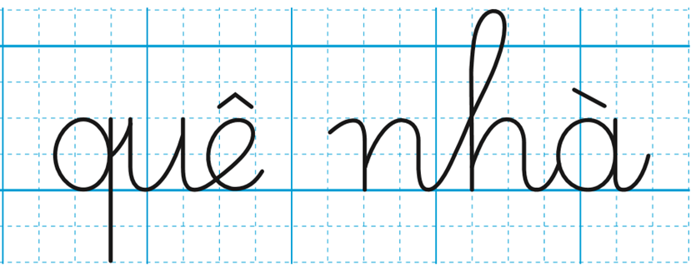

Slide 15


Slide 16
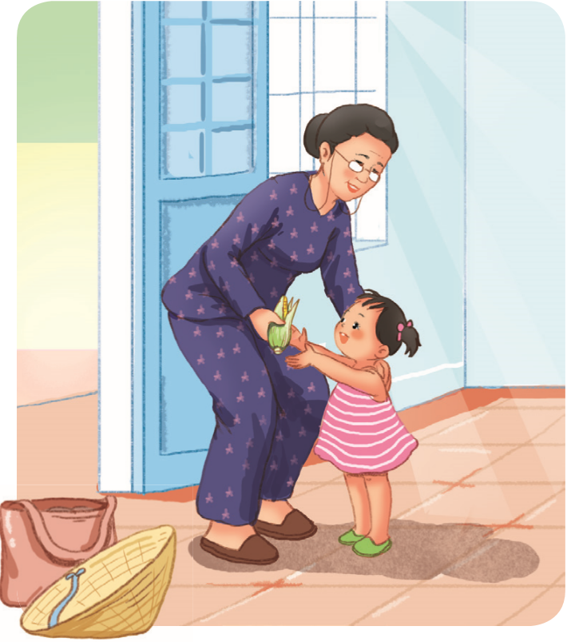
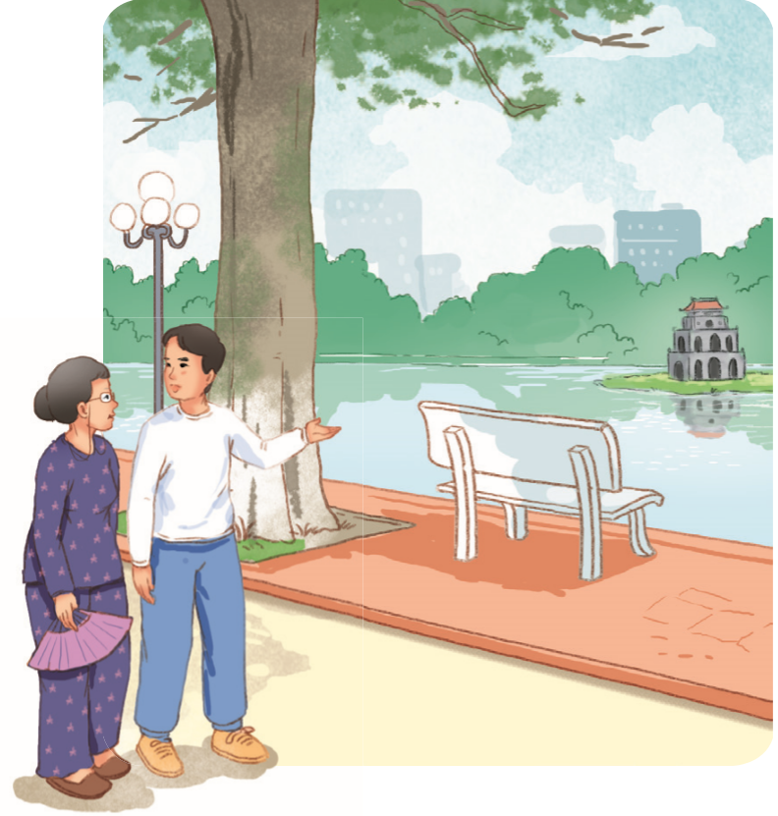
Bà ra Thủ đô. Bà cho bé quà quê. Bố đưa bà đi Bờ Hồ, đi phố cổ.
qu
qu
ph

Slide 17


Slide 18
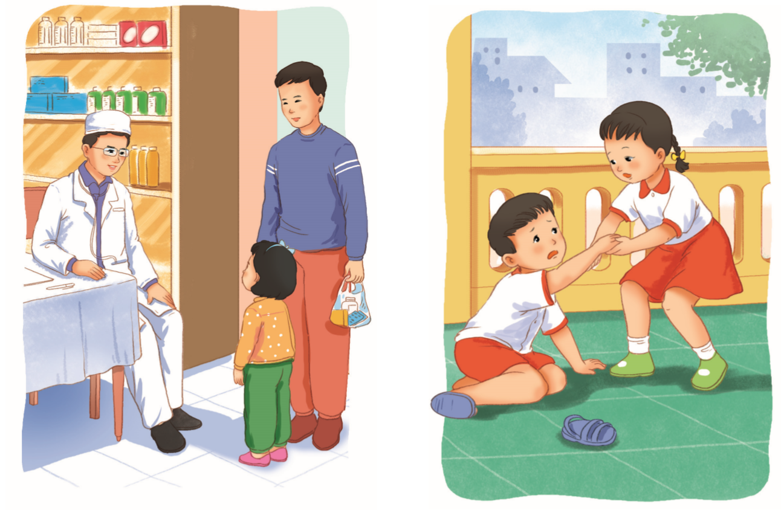
Cảm ơn

Slide 19
CỦNG
CỐ
BÀI
HỌC

